Slide 1
শ্রেণি: সপ্তম
বিষয়: সাধারন বিজ্ঞান

Slide 2
আজকের ক্লাসে সবাইকে স্বাগত

Slide 3
পরিচিতি
মীর্জা মো: মাহফুজুল ইসলাম বিএসসি (গণিত); এমএ (বাংলা),বিএড
সিনিয়র সহকারী শিক্ষক ( গণিত )
উত্তর সারটিয়া ইসলামিয়া দাখিল মাদ্রাসা
শিয়ালকোল, সিরাজগঞ্জ সদর, সিরাজগঞ্জ।
Mobile No: 01719-931546
mmislam686@gmail.com
শ্রেণি: সপ্তম শ্রেণি
বিষয়: সাধারন বিজ্ঞান
অধ্যায়: ৫ম
সময়: ৫০ মিনিট
তারিখ: 10/১২/২০২০ খ্রিঃ

Slide 4
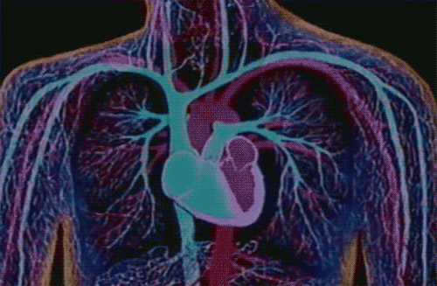
এসো নিচের ছবিটি লক্ষ করি…
``
হৃৎপিণ্ড
ছবিতে তোমরা কী দেখছো?
ছবিতে চিহ্নিত অংশটির নাম কী?`
মানুষের বুকের ছবি

Slide 5
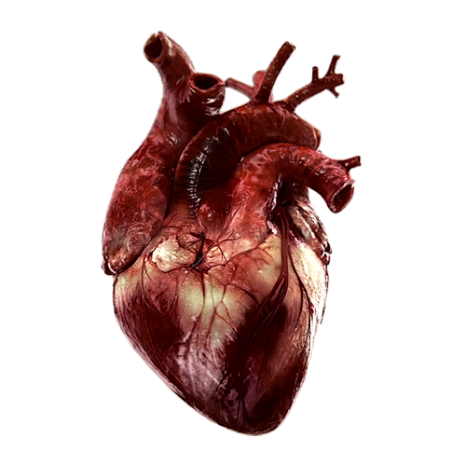
আজকের পাঠের বিষয়-
“হৃৎপিণ্ড”

Slide 6
শিখনফল:
এই পাঠ শেষে শিক্ষার্থীরা…
1. হৃৎপিণ্ড কী তা বলতে পারবে;
2. হৃৎপিণ্ডের গঠন বর্ণনা করতে পারবে;
3. হৃৎরোগের কারনগুলো ব্যাখ্যা করতে পারবে।

Slide 7
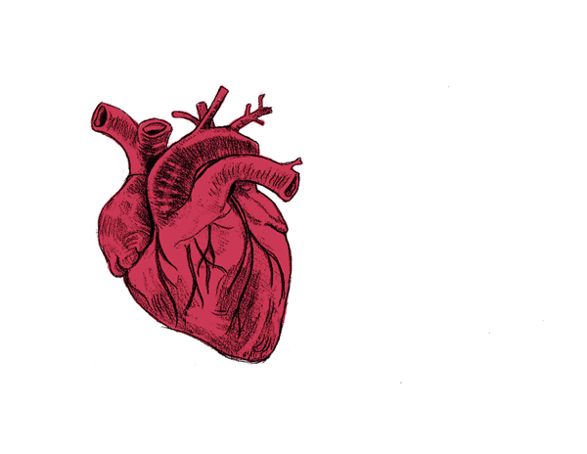
হৃৎপিণ্ড:
হৃৎপিণ্ড বক্ষগহবরের বাম দিকে দুই ফুসফুসের মাঝখানে অবস্থিত একটি মোচাকৃতির অঙ্গ। এটা পেরিকার্ডিয়াম নামে দুই স্তরবিশিষ্ট একটি পাতলা পর্দা দ্বারা আবৃত। হৃৎপিণ্ড হৃৎপেশি দ্বারা গঠিত।
হৃৎপেশি এক ধরনের স্বাধীন অনৈচ্ছিক পেশি,যা কারো নিয়ন্ত্রণ ছাড়া নিজেই সংকোচন ও প্রসারণে সক্ষম। প্রতি মিনিটে কমবেশী ৭২ বার হৃৎপিণ্ড সংকোচিত ও প্রসারিত হয়।

Slide 8
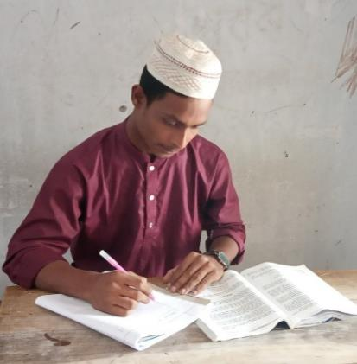
একক কাজ:
হৃৎপিণ্ড কী তা লেখ।

Slide 9
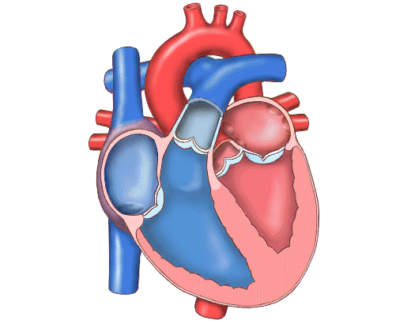
হৃৎপিণ্ডের তিন স্তর-
১. বাহিরের স্তর বা পেরিকার্ডিয়াম।
২. মাঝের স্তর বা মায়োকার্ডিয়াম।
৩. ভিতরের স্তর বা এণ্ডোকার্ডিয়াম।

Slide 10
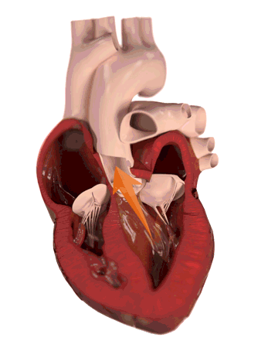
হৃৎপিণ্ডের প্রকোষ্ঠ:
বাম অলিন্দ
ডান অলিন্দ
বাম নিলয়
ডান নিলয়
হৃৎপিণ্ডের প্রকোষ্ঠ কয়টি?

Slide 11
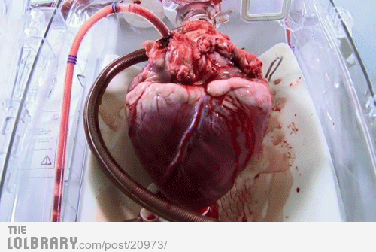
মানব হৃৎপিণ্ড:
এভাবে সংকোচন ও প্রসারণ দ্বারা রক্ত হৃৎপিণ্ডে প্রবেশ এবং বিভিন্ন অঙ্গে সঞ্চালিত হয়।

Slide 12
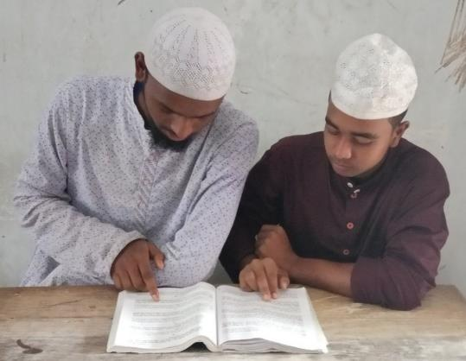
জোড়ায় কাজ:
হৃৎপিণ্ডের গঠন বর্ণনা কর।

Slide 13
হৃদরোগের কারণ: ১
অধিক তেল ও চর্বিযুক্ত খাবার।

Slide 14
হৃদরোগের কারণ: ২
সুষম খাদ্য গ্রহণ না করা।

Slide 15
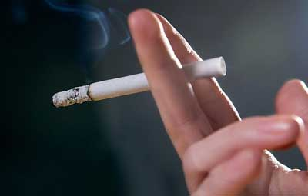
হৃদরোগের কারণ: ৩
ধুমপান করা।

Slide 16
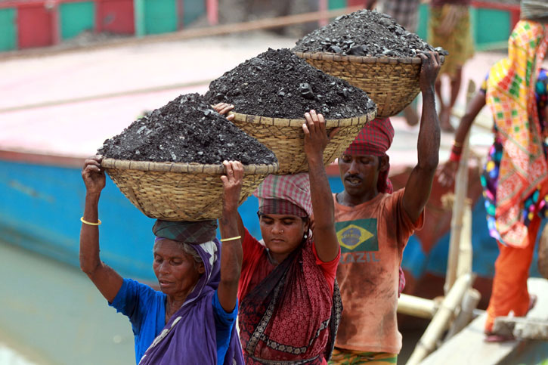
হৃদরোগের কারণ: ৪
অতিরিক্ত পরিশ্রম করা।

Slide 17
হৃদরোগের কারণ: ৫
খেলা, হাঁটাচলা, ব্যায়াম বা কোনো রকম শারীরিক পরিশ্রম না করা।

Slide 18
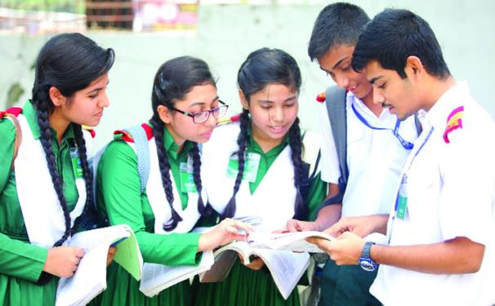
দলগত কাজ:
দলে বিভক্ত হয়ে হৃদরোগের কারনগুলো লেখ।

Slide 19
মূল্যায়ন:
উত্তর সঠিক হয়েছে
আবার চেস্টা করো
মানব হৃৎপিণ্ড দেখতে কেমন?
ক) লম্বাকৃতির
(গ) গোলাকৃতির
(ঘ) ডিম্বাকৃতির
(খ) মোচাকৃতির
হৃৎপিণ্ড কয় প্রকোষ্ঠ বিশিষ্ট?
(ক) এক
(খ) দুই
(গ) তিন
(ঘ) চার
হৃৎরোগের কারনগুলো হল—
i.ধুমপান করা
ii.অতিরিক্ত পরিশ্রম
iii. সুষম খদ্য গ্রহন
নিচের কোনটি সঠিক?
(ক) i.
(খ) i. ও ii.
(গ) i. ও iii
(ঘ) i.,ii, ও iii

Slide 20
মূল্যায়ন:
কোন প্রশ্ন
1. হৃৎপিণ্ডের তিনটি স্তরের নাম লিখ?
2. হৃৎপিণ্ডের চারটি প্রকোষ্টের নাম বল?
3. হৃদরোগের দুইটি কারন লেখ?
4. প্রতি মিনিটে কতবার হৃৎপিণ্ড সংকোচিত ও প্রসারিত হয়?

Slide 21
বাড়ির কাজ:
তোমরা মানব হৃৎপিণ্ডের চিহ্নিত চিত্র অঙ্কন করে আনবে।

Slide 22
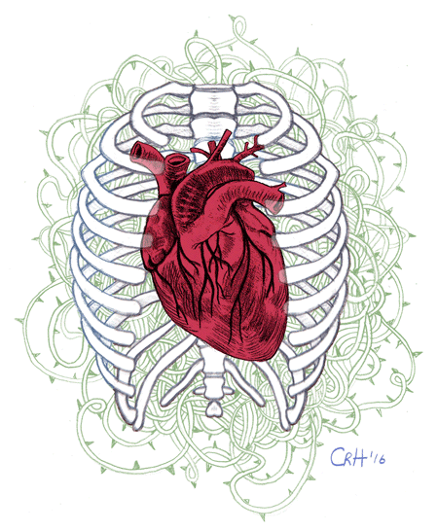
সবাইকে ধন্যবাদ

